Slide 1
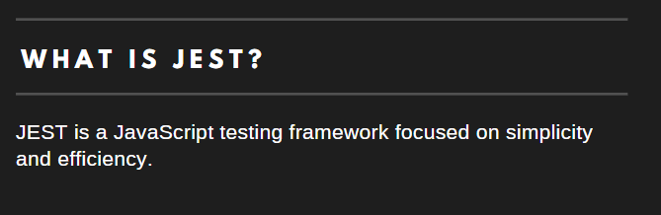
JEST es un marco de pruebas de JavaScript centrado en la simplicidad y la eficiencia.

Slide 2
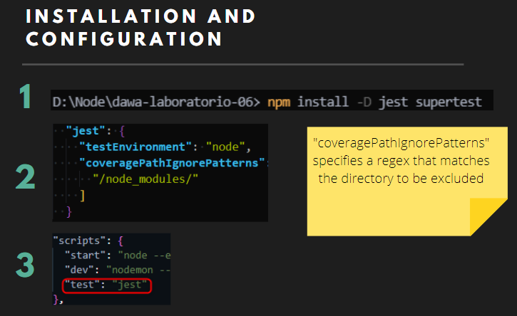
"CoberturaPathIgnorePatterns" especifica una expresión regular que coincide con el directorio que se excluirá.

Slide 3
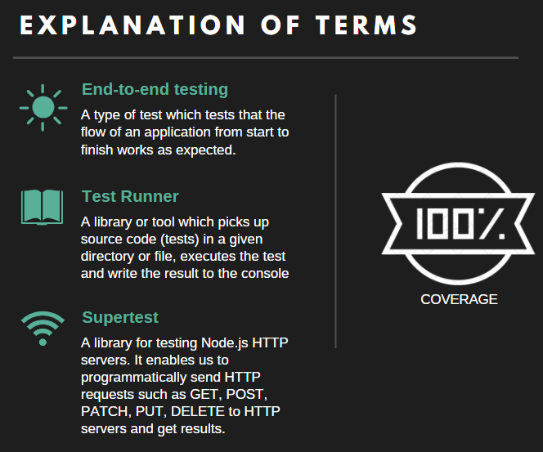
Explicacion de terminos
Un tipo de prueba que prueba que el flujo de una aplicación de principio a fin funciona como se espera.
un tipo de prueba que prueba que el flujo de una aplicación de principio a fin funciona como se espera. Esto también se conoce como prueba funcional. Un ejemplo de este tipo de prueba es probar un punto final o una ruta, lo que implica probar todo lo necesario para que el punto final funcione, como la conexión de la base de datos, las dependencias, etc.
Una biblioteca o herramienta que recoge el código fuente (pruebas) en un directorio o archivo determinado, ejecuta la prueba y escribe el resultado en la consola.
Una biblioteca para probar servidores HTTP Node.js. Nos permite enviar solicitudes HTTP mediante programación.

